Slide 1




马尔科夫链
----收敛的含义
郑福兴 · 生信部
欧易旗下子公司

Slide 2

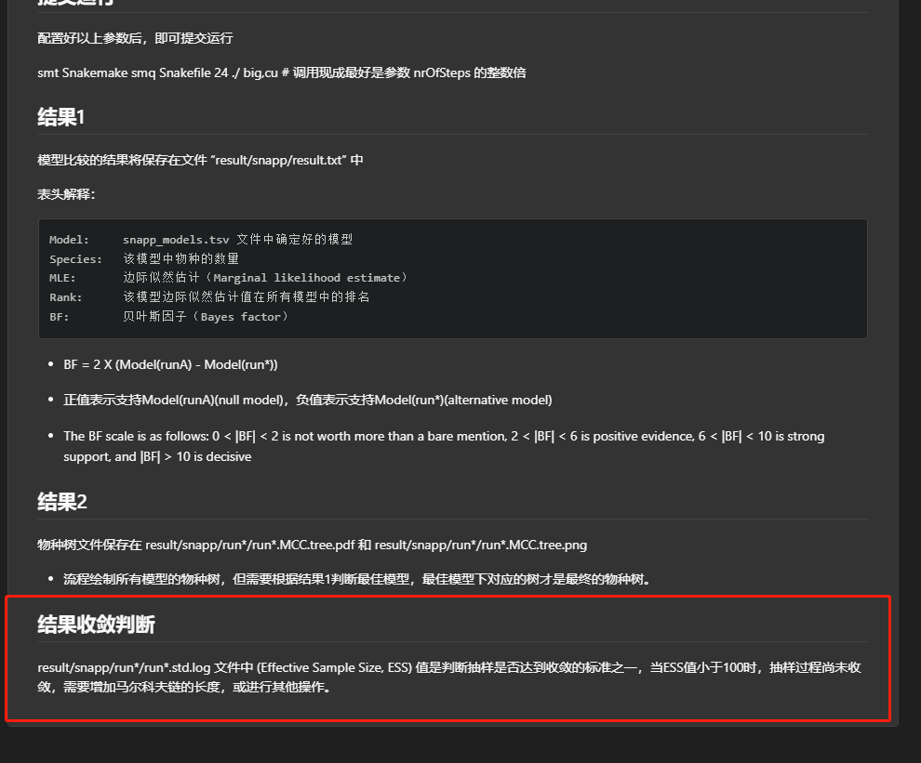

Slide 3
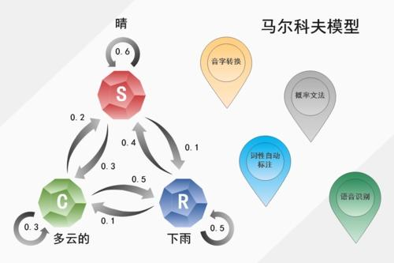
马尔科夫链 被用到统计，生物学，经济学，物理学，机器学习

Slide 4
马尔科夫链特点1：
未来的状态只取决于现在的状态，与之前的状态无关。
例子：
基因组上某一个腺嘌呤（A）发生发生 SNP 突变的概率是多少？(概率虚构)
A=>T 0.05%
A=>C 0.05%
A=>G 0.9%
A=>A 99%
默认认为基因组中所有位点突变率是一样的。当位点选取的足够多时，可以看作突变率一致。

Slide 5
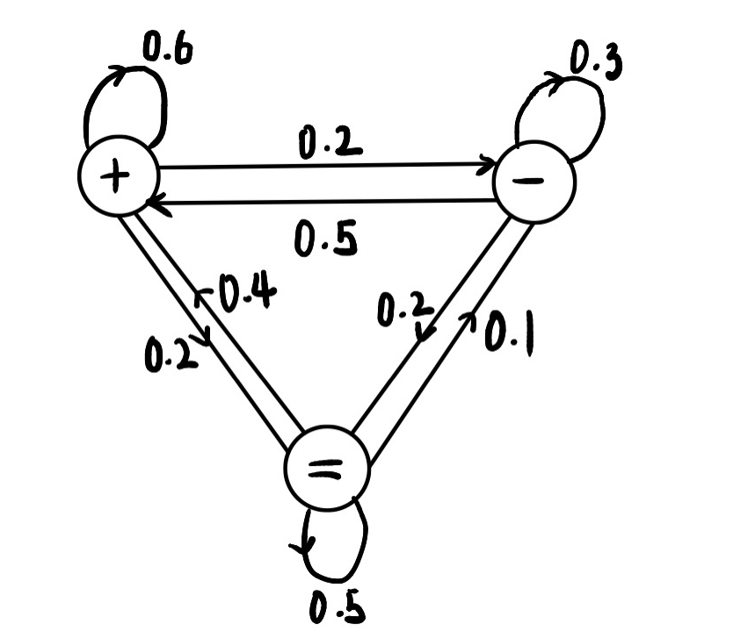
马尔科夫链特点2：
任何状态的下一阶段所有状态概率之和等于 1 。
该特性是概率特点，概率值之和一定等于 1 .

Slide 6
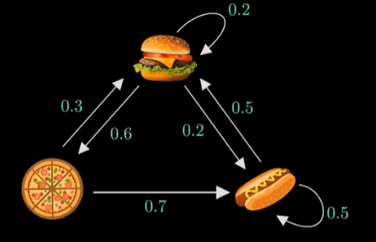
YouTube 例子
在什么信息都没有的情况下 去该餐厅吃饭。 则餐厅当天供应各种食物的概率是多少？
在什么信息都没有的情况下 某个物种在染色体上的某个碱基位点的概率是多少？（用于后续贝叶斯物种分类）

Slide 7
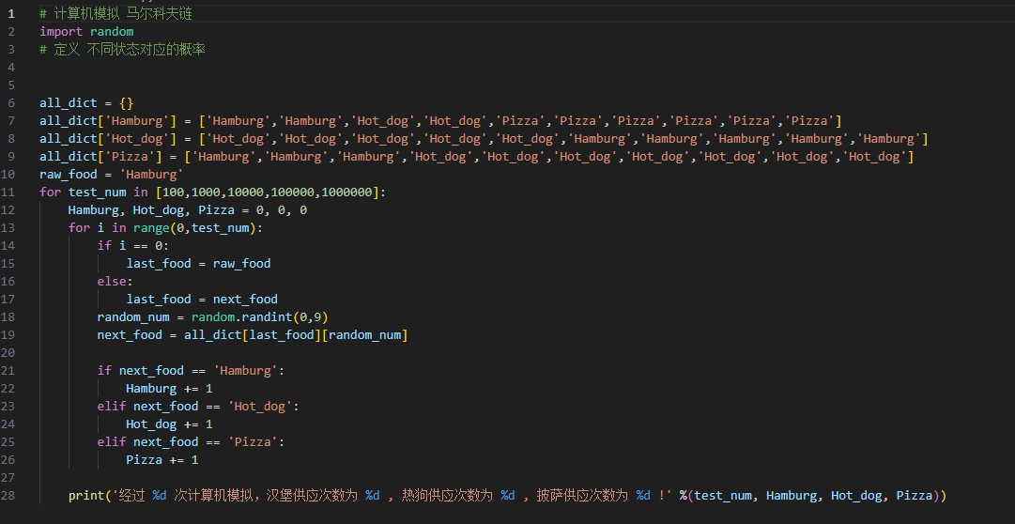

Slide 8
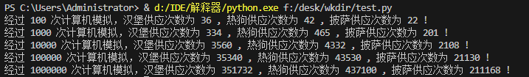
无论第一天供应的是什么食物， 收敛趋势都是一样的！
可以看到，当使用计算机模拟的数量足够多的时候，各个状态的出现频率开始收敛。
汉堡 35.2% 热狗 43.7% 披萨 21.1%
在上一个状态未知的情况下，可以基于收敛的数据去判断当前状态！

Slide 9
线性代数法
使用邻接矩阵法
 | 汉堡 | 披萨 | 热狗
汉堡 | 0.2 | 0.6 | 0.2
披萨 | 0.3 | 0 | 0.7
热狗 | 0.5 | 0 | 0.5
这里每个矩阵行列为转移概率 又被称为转移矩阵
使用行向量 pi（Π0） 代表状态概率，比如初始概率为
[ 0 1 0 ]
，代表了某一天供应的是披萨
将行向量与转移矩阵相乘

Slide 10
[ ]
0.2 | 0.6 | 0.2
0.3 | 0 | 0.7
0.5 | 0 | 0.5
[ 0 1 0 ]
= [0.3 0 0.7]

Slide 11
[ ]
0.2 | 0.6 | 0.2
0.3 | 0 | 0.7
0.5 | 0 | 0.5
[0.3 0 0.7]
= [0.41 0.18 0.41]
不断重复该操作， 如果存在一个稳态，那么在某一个时刻后输出的行向量与输入的行向量完全相同，我们使用 pi 代表这个特殊的行向量。则有
ΠA = Π
Av = λv（特征向量）

Slide 12
ΠA = Π
Π[1] + Π[2] + Π[3] = 1
解方程可得
Π = [ 25/71 15/71 31/71 ]
则 pi 的分布收敛于 上式
化简为小数
0.352 0.211 0.437
而我们使用计算机模拟实验数据为
汉堡 35.2% 披萨 21.1% 热狗 43.7%
当我们不知道任何状态时，
可以通过收敛数据去预估 当前概率

Slide 13
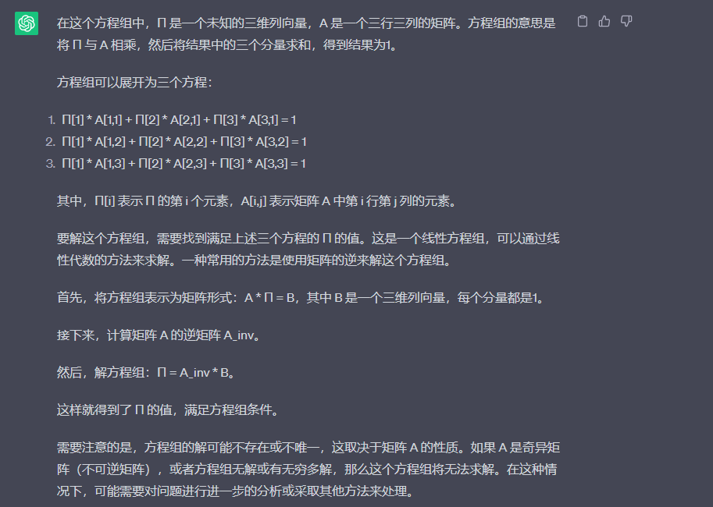

Slide 14
如果向量v与变换A满足Av=λv，
则称向量v是变换A的一个特征向量，
λ是相应的特征值。
4 0
0 1
1
0
0
1
U =[ ]
e₁=
e₂=
矩阵对向量的映射，不改变原本向量的方向时，仅仅在原本的方向上发生长度比例变化（这里变为原本的1倍和4倍），此时 称 e1 e2 为 矩阵 U 的特征向量， 矩阵U对角线的 4 和 1 为 特征值。4 对应特征向量 ke1 ； 1 对应特征向量ke2.(这里的k 是 对应e 的倍数，因为特征向量可以是与 e 方向相同的任意非0 倍数值。0 向量没有方向) ， 以特征向量为基，表达的任意一个向量，经过对角阵变化，各个坐标成比例的变化，这里的比例就是特征值

Slide 15
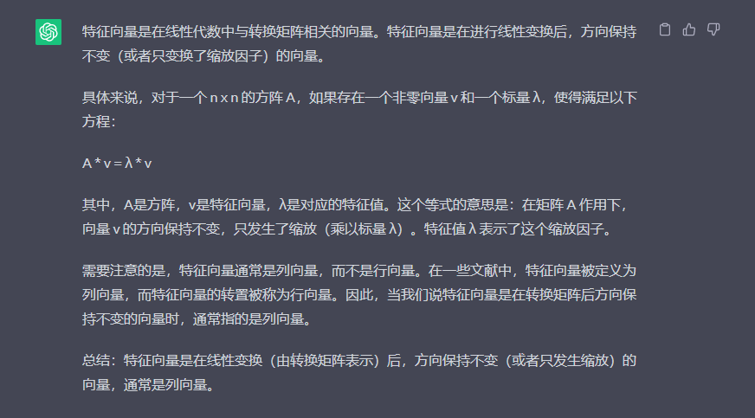

Slide 16
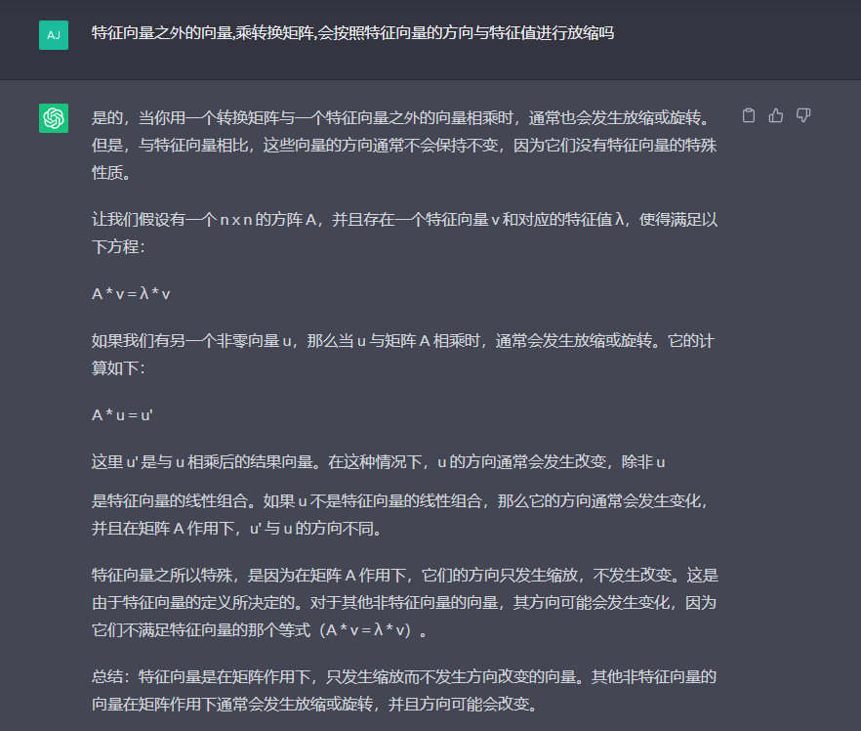

Slide 17

感谢聆听
THANKS FOR LISTENING
欧易旗下子公司

